Slide 1
AOP sample
AOP(Aspect Oriented Programming) : 관점 지향 프로그래밍
프로그래밍을 하다보면 공통적인 기능이 많이 발생합니다. 이러한 공통 기능은 상속을 통해서 모든 모듈에 적용을 시켜줄 수 있지만 몇 가지 문제가 있지요. 우선 JAVA에서는 다중 상속이 불가능하기 때문에 한계가 있고, 기능을 구현하는 부분에 핵심 기능 코드와 공통 기능 코드가 섞여 있어서 효율이 떨어집니다.
이러한 문제점때문에 핵심 기능과 공통 기능을 분리 시켜놓고, 공통 기능을 필요로 하는 핵심 기능들에서 사용하는 방식의 AOP가 등장을 하게 되었습니다.

Slide 2
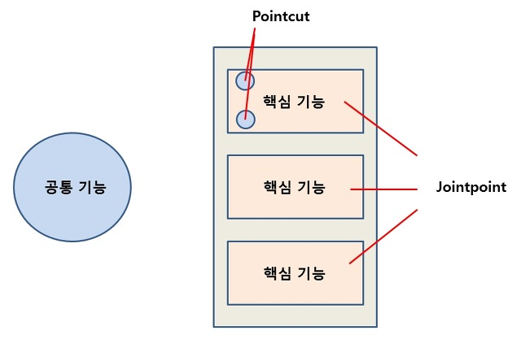
AOP sample
AOP 관련 용어
Aspect : 공통 기능
Advice : Aspect의 기능 자체
Aspect를 공통 기능이라고 크게 묶었으면 Advice는 그 안의 세부적인, 주요 기능이라고 생각하시면 됩니다.
Joinpoint : Advice를 적용해야 되는 부분(ex 필드, 메소드 - 스프링에서는 메소드만 해당)
아래 그림을 보시면 핵심 기능들이 있는데 핵심 기능 하나하나를 Joinpoint라고 생각하시면 됩니다.
Pointcut : Joinpoint의 부분으로 실제로 Advice가 적용된 부분
Weaving : Advice를 핵심 기능에 적용 하는 행위

Slide 3
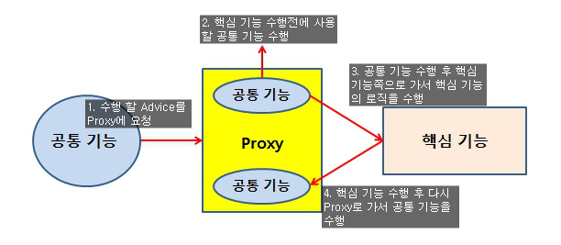
AOP sample
스프링에서 AOP 구현은 Proxy를 이용합니다. 예를 들어 공통 기능을 핵심 기능이 시작하기 전과 끝난 후에 사용을 하겠다고 설정을 해두었을 때 순서.

Slide 4
AOP sample
Pointcut
관심사와 비즈니스 로직이 결합되는 지점을 결정하는 것을 포인트컷이라함.
Aspect와 Advice
Aspect는 조금 추상적인 개념을 의미한다. 관심사 자체를 의미하는 추상명사라 볼 수 있고,Advice는 Aspect를 구현한 코드이다.
구분 | 설명
execution(@execution) | 메소드를 기준으로 Pointcut을 설정
within(@within) | 특정한 타입(클래스)을 기준으로 Pointcut을 설정
this | 주어진 인터페이스를 구현한 객체를 대상으로 Pointcut을 설정
args(@args) | 특정한 파라미터를 가지는 대상들만을 PointCut으로 설정
@annotation | 특정한 어노테이션이 적용된 대상들만을 Pointcut으로 설정

Slide 5
AOP sample
구분 | 설명
Before Advice | Target의 JoinPoint를 호출하기 전에 실행되는 코드로 코드의 실행 자체에는 관여할 수 없다.
After Returning Advice | 모든 실행이 정상적으로 이루어진 후에 동작하는 코드.
After Throwing Advice | 예외가 발생한 뒤에 동작하는 코드.
After Advice | 정상적으로 실행되거나 예외가 발생했을 때 구분 없이 실행되는 코드.
Around Advice | 메소드의 실행 자체를 제어할 수 있는 가장 강력한 코드. 직접 대상 메소드를 호출하고 결과나 예외를 처리할 수 있다.

